Slide 1
LỚP
HÌNH HỌC
10
Chương 2: TÍCH VÔ HƯỚNG CỦA HAI VECTƠ VÀ ỨNG DỤNG
Bài 2. TÍCH VÔ HƯỚNG CỦA HAI VECTƠ
I
ĐỊNH NGHĨA
1
Nhắc lại kiến thức góc giữa hai vectơ hai vectơ
2
Tích vô hướng của hai vectơ
II
CÁC TÍNH CHẤT CỦA TÍCH VÔ HƯỚNG

Slide 2
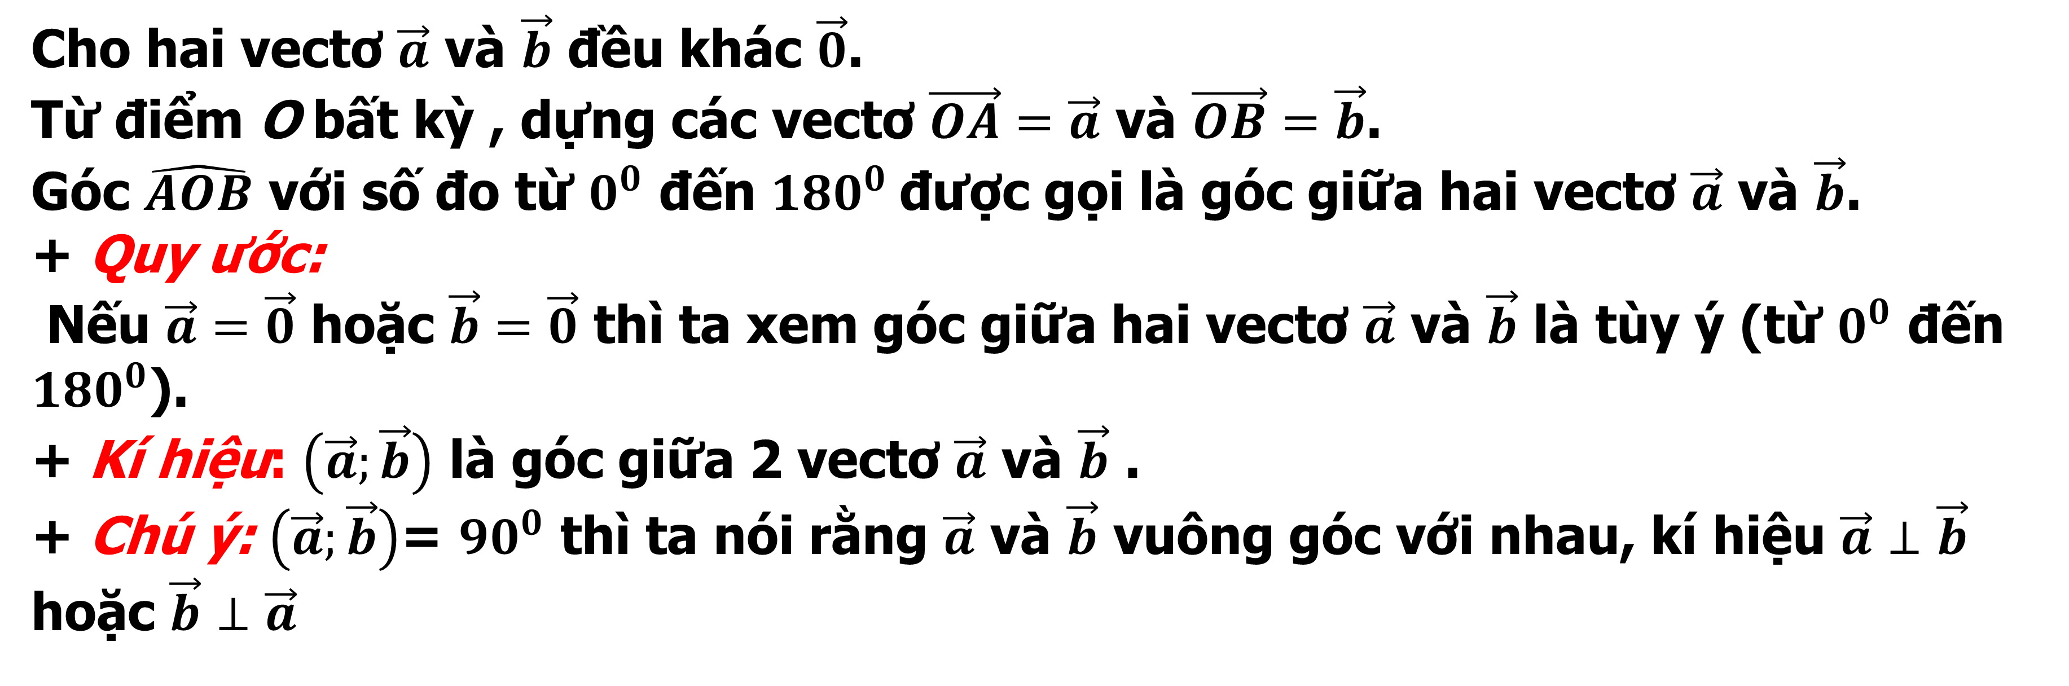
I
Định nghĩa
1
Nhắc lại kiến thức góc giữa hai vectơ
O
Định nghĩa
Cho hai vectơ $\vec{a}$ và $\vec{b}$ đều khác $\vec{0}$.
Từ điểm O bất kỳ , dựng các vectơ $\vec{OA}=\vec{a}$ và $\vec{OB}=\vec{b}$.
Góc $\hat{AOB}$ với số đo từ $0^{0}$ đến $180^{0}$được gọi là góc giữa hai vectơ $\vec{a}$ và $\vec{b}$.
+ Quy ước:
Nếu $\vec{a}=\vec{0}$ hoặc $\vec{b}=\vec{0}$ thì ta xem góc giữa hai vectơ $\vec{a}$ và $\vec{b}$ là tùy ý (từ $0^{0}$ đến $180^{0}$).
+ Kí hiệu: $\left(\vec{a};\vec{b}\right)$ là góc giữa 2 vectơ $\vec{a}$ và $\vec{b}$ .
+ Chú ý: $\left(\vec{a};\vec{b}\right)$= ${90}^{0}$ thì ta nói rằng $\vec{a}$ và $\vec{b}$ vuông góc với nhau, kí hiệu $\vec{a}$ $⊥$ $\vec{b}$ hoặc $\vec{b}$ $⊥\vec{a}$

Slide 3
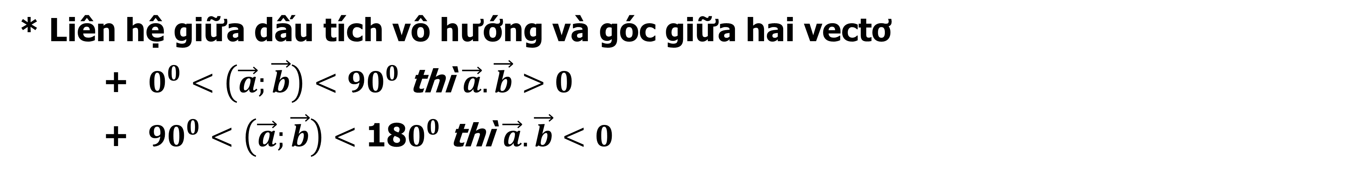
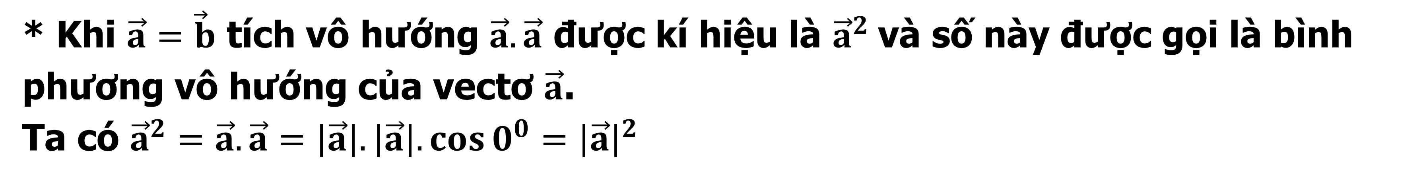
Tích vô hướng của hai vectơ
b
Định nghĩa
Tích vô hướng của hai véc tơ $\vec{a}$ và $\vec{b}$ là một số thực được xác định bởi:
$\vec{a}.\vec{b}=\left|\vec{a}\right|.\left|\vec{b}\right|.\cos{(}\vec{a},\vec{b})$.
Chú ý
* Với $\vec{a}$ và $\vec{b}$ khác $\vec{0}$ ta có $\vec{a}.\vec{b}=0⇔\vec{a}⊥\vec{b}$.
* Khi $\vec{a}=\vec{b}$ tích vô hướng $\vec{a}.\vec{a}$ được kí hiệu là ${\vec{a}}^{2}$và số này được gọi là bình phương vô hướng của vectơ $\vec{a}$.
Ta có ${\vec{a}}^{2}=\vec{a}.\vec{a}=\left|\vec{a}\right|.\left|\vec{a}\right|.\cos{0^{0}}={\left|\vec{a}\right|}^{2}$
* Liên hệ giữa dấu tích vô hướng và góc giữa hai vectơ
+ $0^{0}<\left(\vec{a};\vec{b}\right)<$ ${90}^{0}$ thì $\vec{a}.\vec{b}>0$
+ ${90}^{0}<\left(\vec{a};\vec{b}\right)<$ 18$0^{0}$ thì $\vec{a}.\vec{b}<0$

Slide 4
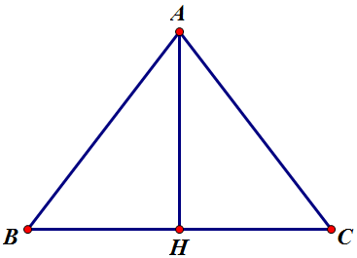
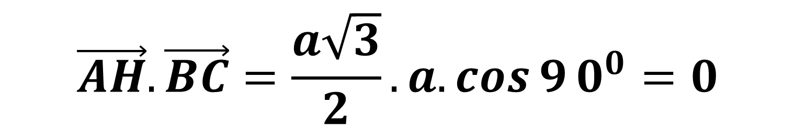
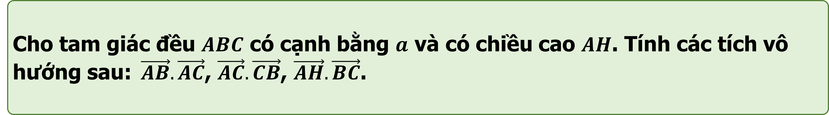
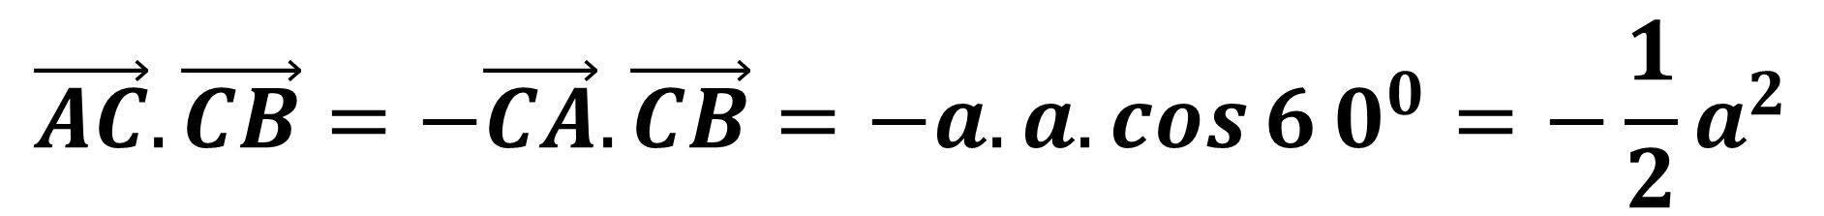
Tích vô hướng của hai vectơ
b
Ví dụ 1
Cho tam giác đều $ABC$ có cạnh bằng $a$ và có chiều cao $AH$. Tính các tích vô hướng sau:$\vec{AB}.\vec{AC}$, $\vec{AC}.\vec{CB}$, $\vec{AH}.\vec{BC}$.
Bài giải
$$\vec{AB}.\vec{AC}=\left|\vec{AB}\right|\text{. }\left|\vec{AC}\right|.cos\left( \vec{AB},\vec{AC}\right)=a.a.\cos{6}0^{0}=\frac{1}{2}a^{2}$$
Tương tự
$$\vec{AC}.\vec{CB}=−\vec{CA}.\vec{CB}=−a.a.\cos{6}0^{0}=−\frac{1}{2}a^{2}$$
$$\vec{AH}.\vec{BC}=\frac{a\sqrt{3}}{2}.a.\cos{9}0^{0}=0$$

Slide 5
Tích vô hướng của hai vectơ
b
Ví dụ 2
Cho tam giác $ABC$. Chứng minh rằng $2\vec{AB}.\vec{AC}=AB^{2}+AC^{2}−BC^{2}$.
Bài giải
Ta có $BC^{2}={\vec{BC}}^{2}={\left(\vec{AC}−\vec{AB}\right)}^{2}=AC^{2}−2\vec{AC}.\vec{AB}+AB^{2}$
$$⇔2\vec{AB}.\vec{AC}=AB^{2}+AC^{2}−BC^{2}\text{ (đ}\text{pcm}\text{).}$$

Slide 6

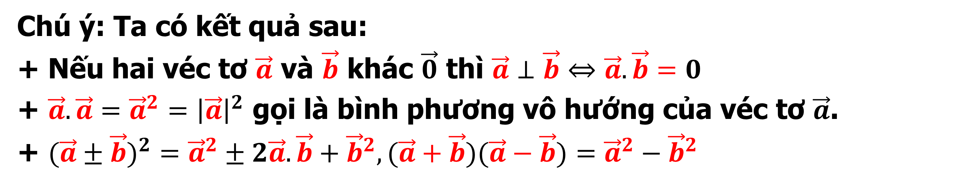
2
TÍNH CHẤT
Với ba véc tơ bất kì $\vec{a},\vec{b},\vec{c}$ và mọi số thực $k$ ta luôn có:
              $1) \vec{a}.\vec{b}=\vec{b}.\vec{a}$
              $2) \vec{a}(\vec{b}±\vec{c})=\vec{a}.\vec{b}±\vec{a}.\vec{c}$
              $3) \left(k\vec{a}\right)\vec{b}=k\left(\vec{a}.\vec{b}\right)=\vec{a}\left(k\vec{b}\right)$
              $4) {\vec{a}}^{2}≥0, {\vec{a}}^{2}=0⇔\vec{a}=\vec{0}$
Chú ý: Ta có kết quả sau:
+ Nếu hai véc tơ $\vec{a}$ và $\vec{b}$ khác $\vec{0}$ thì $\vec{a}⊥\vec{b}⇔\vec{a}.\vec{b}=0$
+ $\vec{a}.\vec{a}={\vec{a}}^{2}={\left|\vec{a}\right|}^{2}$ gọi là bình phương vô hướng của véc tơ $\vec{a}$.
+ $(\vec{a}±\vec{b})^{2}={\vec{a}}^{2}±2\vec{a}.\vec{b}+{\vec{b}}^{2}, (\vec{a}+\vec{b})(\vec{a}−\vec{b})={\vec{a}}^{2}−{\vec{b}}^{2}$
Notes:
Note: hiệu ứng xuất hiện…

Slide 7
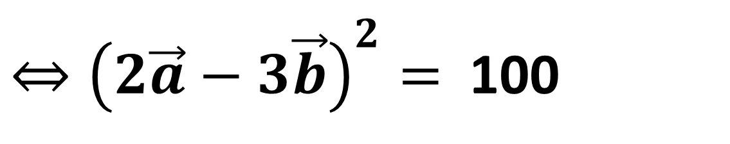
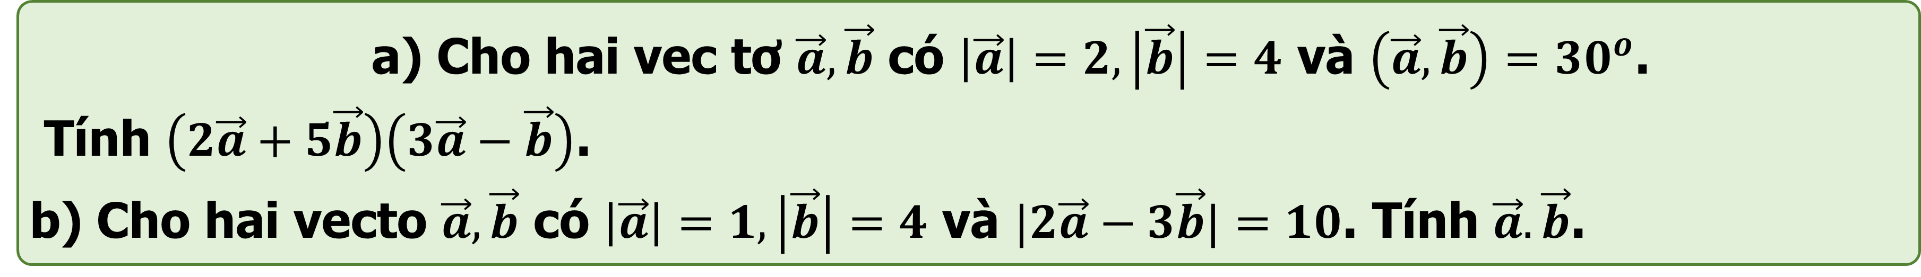
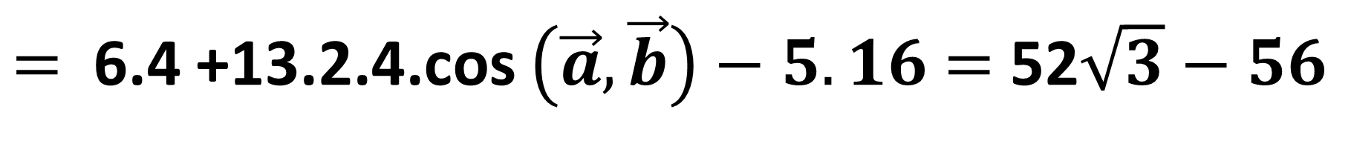
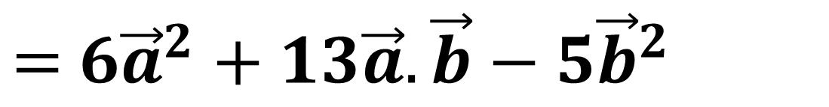
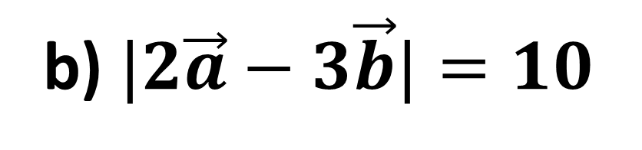
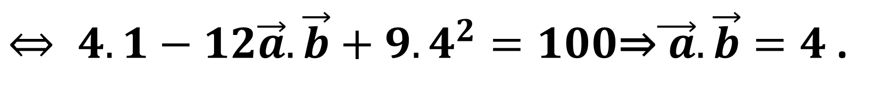
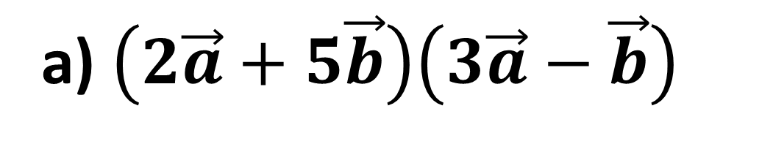
Ví dụ 2
a) Cho hai vec tơ $\vec{a},\vec{b}$ có $\left|\vec{a}\right|=2,\left|\vec{b}\right|=4$ và $\left(\vec{a},\vec{b}\right)=30^{o}$.
Tính $\left(2\vec{a}+5\vec{b}\right)\left(3\vec{a}−\vec{b}\right)$.
b) Cho hai vecto $\vec{a},\vec{b}$ có $\left|\vec{a}\right|=1,\left|\vec{b}\right|=4$ và $|2\vec{a}−3\vec{b}|=10$. Tính $\vec{a}.\vec{b}$.
Bài giải
a) $\left(2\vec{a}+5\vec{b}\right)\left(3\vec{a}−\vec{b}\right)$
$=$ $6{\vec{a}}^{2}+13\vec{a}{.\vec{b}−5\vec{b}}^{2}$
$=$ 6.4 +13.2.4.cos $\left(\vec{a},\vec{b}\right)−5.16$ $=$ 52$\sqrt{3}−56$
$⇔{\left(2\vec{a}−3\vec{b}\right)}^{2}=$ 100
b) $|2\vec{a}−3\vec{b}|=10$
$⇔4{\vec{a}}^{2}−12\vec{a}.\vec{b}+9{\vec{b}}^{2}=100$
$⇔ 4.1−12\vec{a}.\vec{b}+{9.4}^{2}=100$⇒$\vec{ a}.\vec{b}=4$ .
Notes:
Note: hiệu ứng xuất hiện…

Slide 8
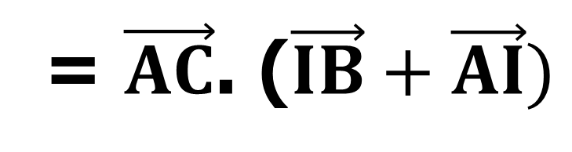
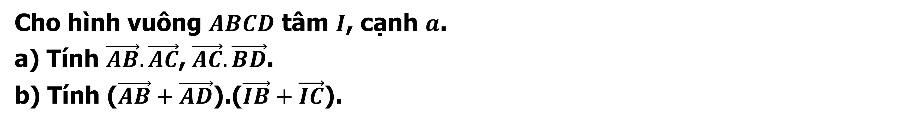
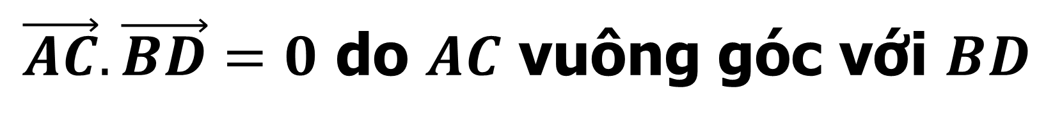
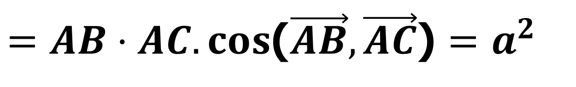
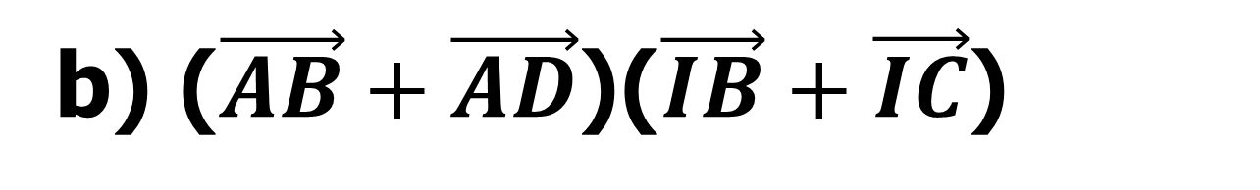
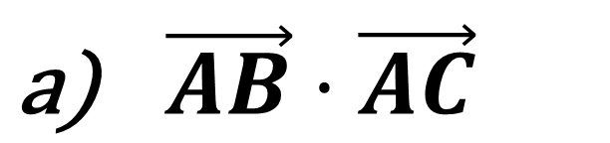
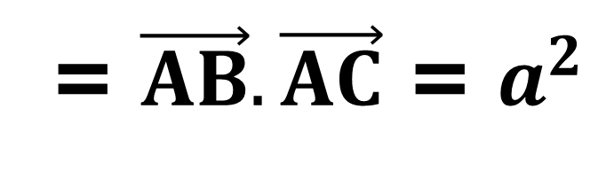
2
Tính chất
Ví dụ 3
Cho hình vuông $ABCD$ tâm $I$, cạnh $a$.
a) Tính $\vec{AB}.\vec{AC}$,$\vec{AC}.\vec{BD}$.
b) Tính ($\vec{AB}+\vec{AD}$).($\vec{IB}+\vec{IC}$).
Bài giải
A
B
$\vec{AB}⋅\vec{AC}$
$=AB⋅AC.cos$($\vec{AB},\vec{AC}$) $=$ $a^{2}$
I
$\vec{AC}.\vec{BD}=0$ do $AC$ vuông góc với $BD$
b) ($\vec{AB}+\vec{AD}$)($\vec{IB}+\vec{IC}$)
= $\vec{AC}$. ($\vec{IB}+\vec{AI})$
= $\vec{AB}.\vec{AC}$ = $a^{2}$
C
D
Notes:
Note: hiệu ứng xuất hiện…

Slide 9
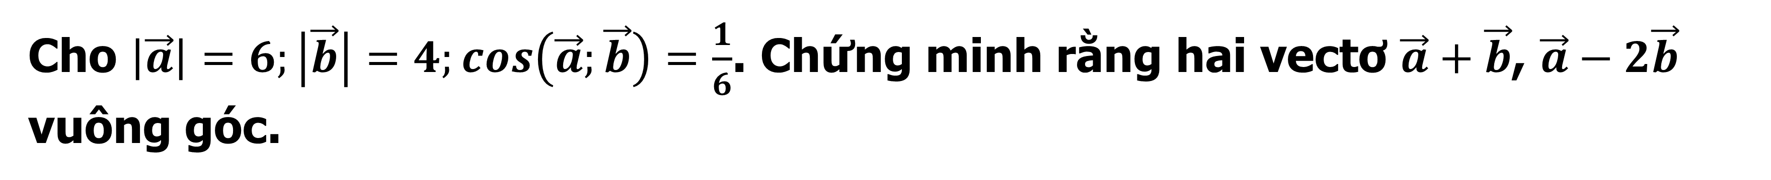
2
Tính chất
Ví dụ 4
Cho $\left|\vec{a}\right|=6;\left|\vec{b}\right|=4;\cos\left(\vec{a};\vec{b}\right)=\frac{1}{6}$. Chứng minh rằng hai vectơ $\vec{a}+\vec{b}$, $\vec{a}−2\vec{b}$ vuông góc.
Bài giải
$(\vec{a}+\vec{b})$($\vec{a}−2\vec{b}$ )= ${\vec{a}}^{2}−\vec{a}.\vec{b}−2{\vec{b}}^{2}=36−6.4.\cos\left(\vec{a};\vec{b}\right)−2.16=0(đpcm)$
Notes:
Note: hiệu ứng xuất hiện…

Slide 10
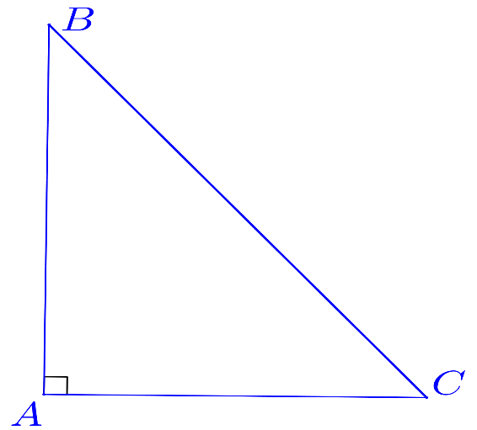
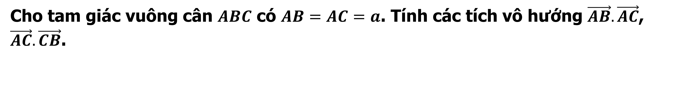
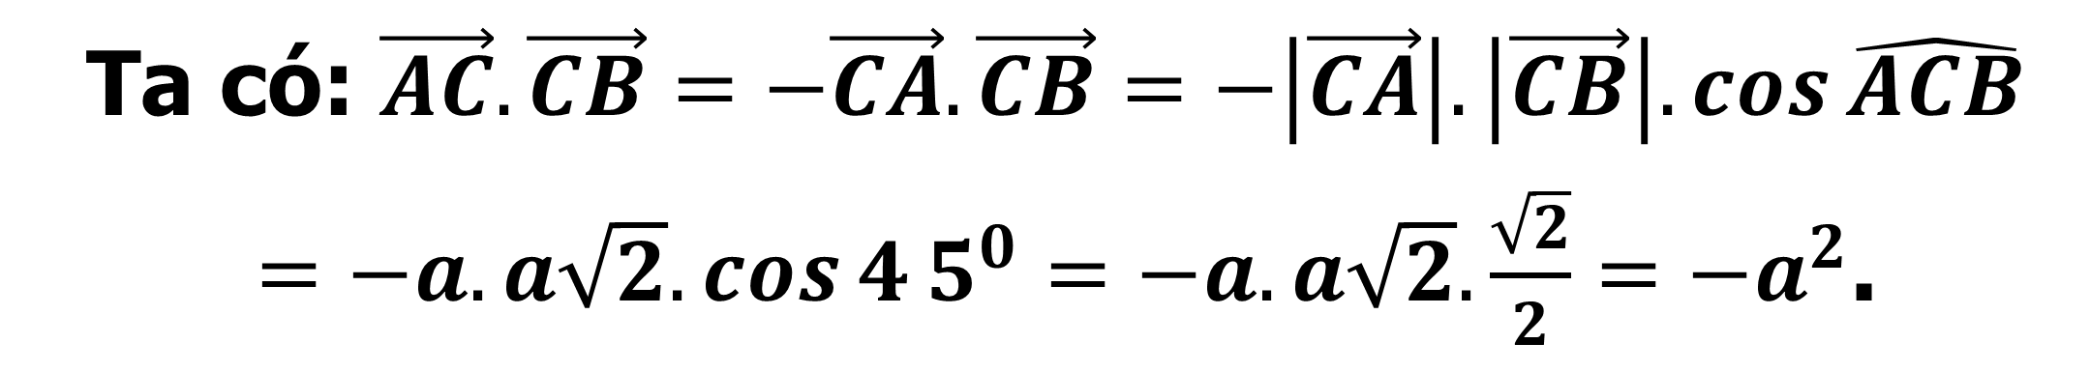
BÀI TẬP TRẮC NGHIỆM
Câu 1/45
Cho tam giác vuông cân $ABC$ có $AB=AC=a$. Tính các tích vô hướng $\vec{AB}.\vec{AC}$, $\vec{AC}.\vec{CB}$.
Bài giải
* Tam giác $ABC$ vuông tại $A$ nên $\vec{AB}.\vec{AC}=0$.
Tam giác $ABC$ vuông cân tại $A$; $AB=AC=a$
suy ra $BC=a\sqrt{2}$, $\hat{ACB}=45^{0}$
Ta có: $\vec{AC}.\vec{CB}=−\vec{CA}.\vec{CB}=−\left|\vec{CA}\right|.\left|\vec{CB}\right|.\cos{\hat{ACB}}$
$=−a.a\sqrt{2}.\cos{4}5^{0}=−a.a\sqrt{2}.\frac{\sqrt{2}}{2}=−a^{2}$.

Slide 11
BÀI TẬP TRẮC NGHIỆM
Câu 2/45
Cho ba điểm $O,A,B$ thẳng hàng và biết $OA=a,OB=b$. Tính tích vô hướng $\vec{OA}.\vec{OB}$ trong hai trường hợp:
a) Khi điểm $O$ nằm ngoài đoạn $AB$.
b) Khi điểm $O$ nằm trongđoạn $AB$.
Bài giải
a) Khi điểm $O$ nằm ngoài đoạn $AB$.
Ta có $\vec{OA}.\vec{OB}=\left|\vec{OA}\right|.\left|\vec{OB}\right|.\cos{0^{0}}=a.b$.
b) Khi điểm $O$ nằm trongđoạn $AB$.
Ta có $\vec{OA}.\vec{OB}=\left|\vec{OA}\right|.\left|\vec{OB}\right|.\cos{1}80^{0}=−a.b$.

Slide 12
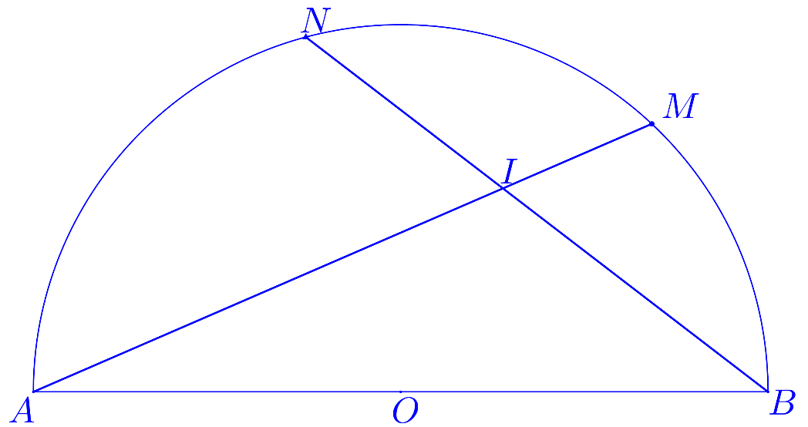
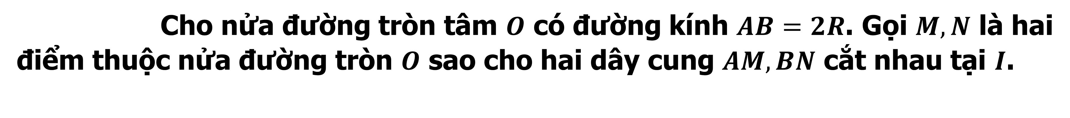
BÀI TẬP TRẮC NGHIỆM
Câu 3/45
Cho nửa đường tròn tâm $O$ có đường kính $AB=2R$. Gọi $M,N$ là hai điểm thuộc nửa đường tròn $O$ sao cho hai dây cung $AM,BN$ cắt nhau tại $I$.
a) Chứng minh $\vec{AI}.\vec{AM}=\vec{AI}.\vec{AB}$ và $\vec{BI}.\vec{BN}=\vec{BI}.\vec{BA}$
b) Hãy dùng kết quả câu a) để tính $\vec{AI}.\vec{AM}+\vec{BI}.\vec{BN}$ theo $R$
Bài giải
a) Ta có: $\vec{AI}.\vec{AM}=\left|\vec{AI}\right|.\left|\vec{AM}\right|.\cos\left(\vec{AI},\vec{AM}\right)=AI.AM\left(1\right)$
$\vec{AI}.\vec{AB}=\left|\vec{AI}\right|.\left|\vec{AB}\right|.\cos\left(\vec{AI},\vec{AB}\right)$ $=AI.AB\cos{\hat{IAB}}=AI.AM\left(2\right)$
Từ (1) và (2) suy ra: $\vec{AI}.\vec{AM}=\vec{AI}.\vec{AB}$
b) $\vec{AI}.\vec{AM}+\vec{BI}.\vec{BN}$=$\vec{AI}.\vec{AB}$+$\vec{BI}.\vec{BA}$= $\vec{AB}(\vec{AI}−\vec{BI})=\vec{AB}.\vec{AB}={\vec{AB}}^{2}=4R^{2}$

Slide 13






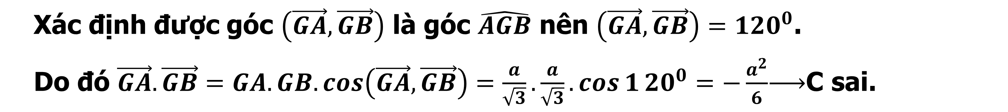
BÀI TẬP TRẮC NGHIỆM
CÂU 1
Gọi $G$ là trọng tâm tam giác đều $ABC$ có cạnh bằng $a$. Mệnh đề nào sau đây sai?
A
B
$$\vec{AC}.\vec{CB}=−\frac{1}{2}a^{2}\text{.}$$
C
$\vec{GA}.\vec{GB}=\frac{a^{2}}{6}$
D
$\vec{AB}.\vec{AG}=\frac{1}{2}a^{2}$.
$\vec{AB}.\vec{AC}=\frac{1}{2}a^{2}$.
C
Bài giải
Chọn C
Xác định được góc $\left(\vec{GA},\vec{GB}\right)$ là góc $\hat{AGB}$ nên $\left(\vec{GA},\vec{GB}\right)=120^{0}$.
Do đó $\vec{GA}.\vec{GB}=GA.GB.\cos\left(\vec{GA},\vec{GB}\right)=\frac{a}{\sqrt{3}}.\frac{a}{\sqrt{3}}.\cos{1}20^{0}=−\frac{a^{2}}{6}\underset{→}{ }$C sai.

Slide 14




BÀI TẬP TRẮC NGHIỆM
CÂU 2
Cho hình vuông $ABCD$ cạnh bằng $1.$ Đẳng thức nào sau đây sai?
B
$$\vec{AB}.\vec{AD}=0\text{.}$$
$\vec{AB}.\vec{AC}=1$.
D
${\vec{AB}}^{2}=1$.
A
A
$$\vec{AB}.\vec{AC}=0.$$
C
Bài giải
Chọn A
$\vec{AB}.\vec{AC}=AB.AC.\cos\left(\vec{AB},\vec{AC}\right)=1.\sqrt{2}.\cos{4}5^{°}=1$.

Slide 15




BÀI TẬP TRẮC NGHIỆM
CÂU 3
Cho tam giác $ABC$có $\hat{BAC}=60^{0}$, $AB=8,AC=11$. Tính $\vec{AB}.\vec{AC}$
B
$$20$$
A
$$88$$
B
$$44$$
C
D
$$−20$$
Bài giải
Chọn B
Ta có $\vec{AB}.\vec{AC}=AB.AC.\cos{6}0°=44$

Slide 16




BÀI TẬP TRẮC NGHIỆM
CÂU 4
Cho tam giác $ABC$ có $H$ là trực tâm.
Chọn đẳng thức đúng trong các đẳng thức sau:
$$\vec{AH}=\frac{2}{3}\vec{AB}$$
$\vec{AH}.\vec{BC}=\vec{0}$.
B
D
A
C
$\vec{HA}+\vec{HB}+\vec{HC}=\vec{0}$.
$$\vec{AH}=\vec{BC}\text{.}$$
C
Bài giải
Chọn C
Ta có: $AH⊥BC⇒\vec{AH}.\vec{BC}=\vec{0}$.

Slide 17




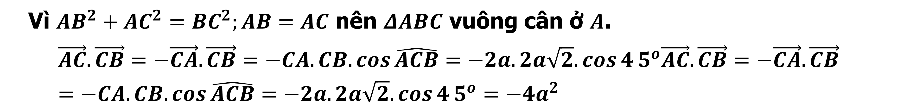
BÀI TẬP TRẮC NGHIỆM
CÂU 5
Cho tam giác $ABC$ có $AB=AC=2a$, $BC=2a\sqrt{2}$. Tích vô hướng $\vec{AC}.\vec{CB}$ bằng
A
B
$$a^{2}\sqrt{2}$$
D
A
$$−4a^{2}$$
$$4a^{2}$$
C
$−a^{2}\sqrt{2}$.
Bài giải
Chọn A
Vì $AB^{2}+AC^{2}=BC^{2};AB=AC$ nên $ΔABC$ vuông cân ở $A$.
$$\vec{AC}.\vec{CB}=−\vec{CA}.\vec{CB}=−CA.CB.\cos{\hat{ACB}}=−2a.2a\sqrt{2}.\cos{4}5^{o}\vec{AC}.\vec{CB}=−\vec{CA}.\vec{CB}=−CA.CB.\cos{\hat{ACB}}=−2a.2a\sqrt{2}.\cos{4}5^{o}=−4a^{2}$$

Slide 18




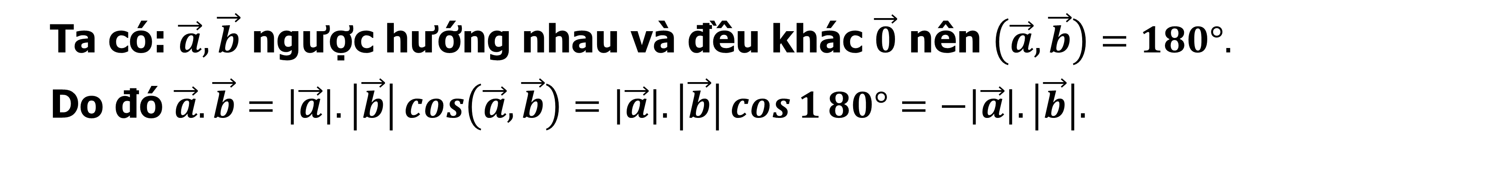
BÀI TẬP TRẮC NGHIỆM
CÂU 6
Cho hai véctơ $\vec{a},\vec{b}$ ngược hướng nhau và đều khác $\vec{0}.$
Khẳng định nào sau đây đúng?
B
$$\vec{a}.\vec{b}=\left|\vec{a}\right|.\left|\vec{b}\right|.$$
D
$$\vec{a}.\vec{b}=−\left|\vec{a}\right|.\left|\vec{b}\right|.$$
A
$$\vec{a}.\vec{b}=0.$$
$$\vec{a}.\vec{b}=1.$$
C
D
Bài giải
Chọn D
Ta có: $\vec{a},\vec{b}$ ngược hướng nhau và đều khác $\vec{0}$ nên $\left(\vec{a},\vec{b}\right)=180°.$
Do đó $\vec{a}.\vec{b}=\left|\vec{a}\right|.\left|\vec{b}\right|\cos\left(\vec{a},\vec{b}\right)=\left|\vec{a}\right|.\left|\vec{b}\right|\cos{1}80°=−\left|\vec{a}\right|.\left|\vec{b}\right|.$

Slide 19




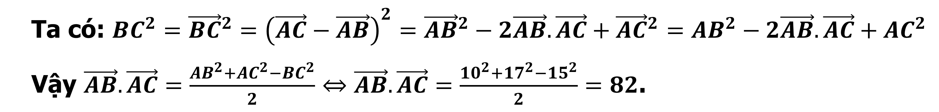
BÀI TẬP TRẮC NGHIỆM
CÂU 7
Cho tam giác $ABC$ có $AB=10$, $AC=17$, $BC=15$. Tính $\vec{AB}.\vec{AC}$.
B
$$−82\text{.}$$
$$82\text{.}$$
D
A
$$164\text{.}$$
$$−164\text{.}$$
C
D
Bài giải
Chọn D
Ta có: $BC^{2}={\vec{BC}}^{2}={\left(\vec{AC}−\vec{AB}\right)}^{2}$ $={\vec{AB}}^{2}−2\vec{AB}.\vec{AC}+{\vec{AC}}^{2}$ $=AB^{2}−2\vec{AB}.\vec{AC}+AC^{2}$
Vậy $\vec{AB}.\vec{AC}=\frac{AB^{2}+AC^{2}−BC^{2}}{2}$ $⇔\vec{AB}.\vec{AC}=\frac{10^{2}+17^{2}−15^{2}}{2}=82$.

Slide 20




BÀI TẬP TRẮC NGHIỆM
CÂU 8
Cho $ΔABC$ có $AB=5$,$AC=8$, $\hat{A}=60°$. Khi đó $\vec{AB}.\vec{AC}$ bằng
A
$40\sqrt{3}$.
B
C
D
$$20\sqrt{3}\text{.}$$
$$40\text{.}$$
D
$20$.
Bài giải
Chọn D
$$\text{Ta} \text{c}\text{ó }\vec{AB}.\vec{AC}=\left|\vec{AB}\right|.\left|\vec{AC}\right|.\cos\left(\vec{AB},\vec{AC}\right)=AB.AC.\cos{6}0°=5.8.\frac{1}{2}=20\text{.}$$

